Slide 1
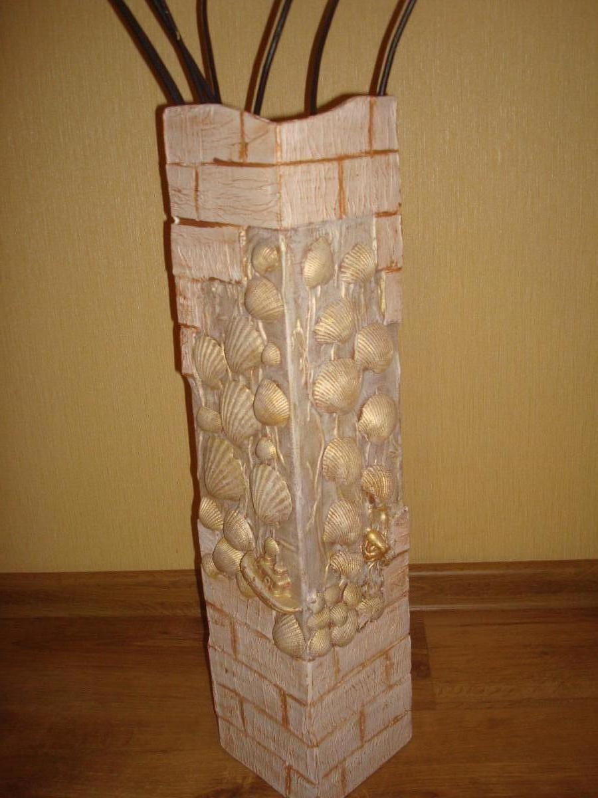
Здравствуйте, друзья!
Сегодня я хочу поделиться с вами новой идеей как украсить интерьер вашего дома.
Предлагаю вашему вниманию
мастер-класс:«Напольная ваза».
Подготовила: Педагог доп. образования
МАДОУ№2 г. Ленинска-Кузнецкого
Колеватых Лариса Александровна

Slide 2
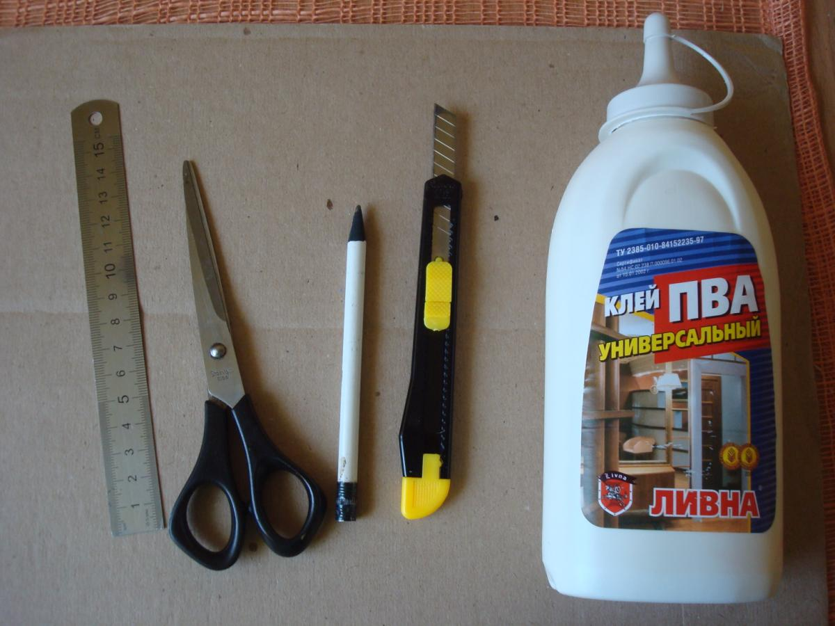
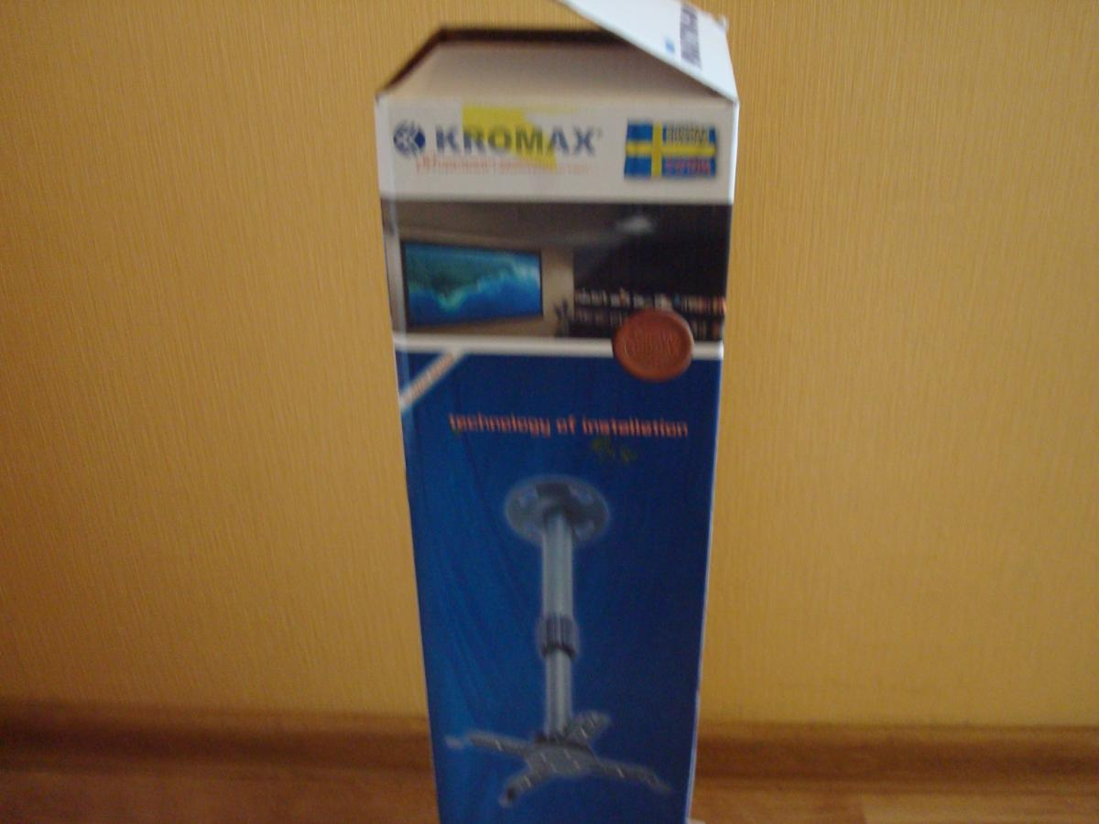
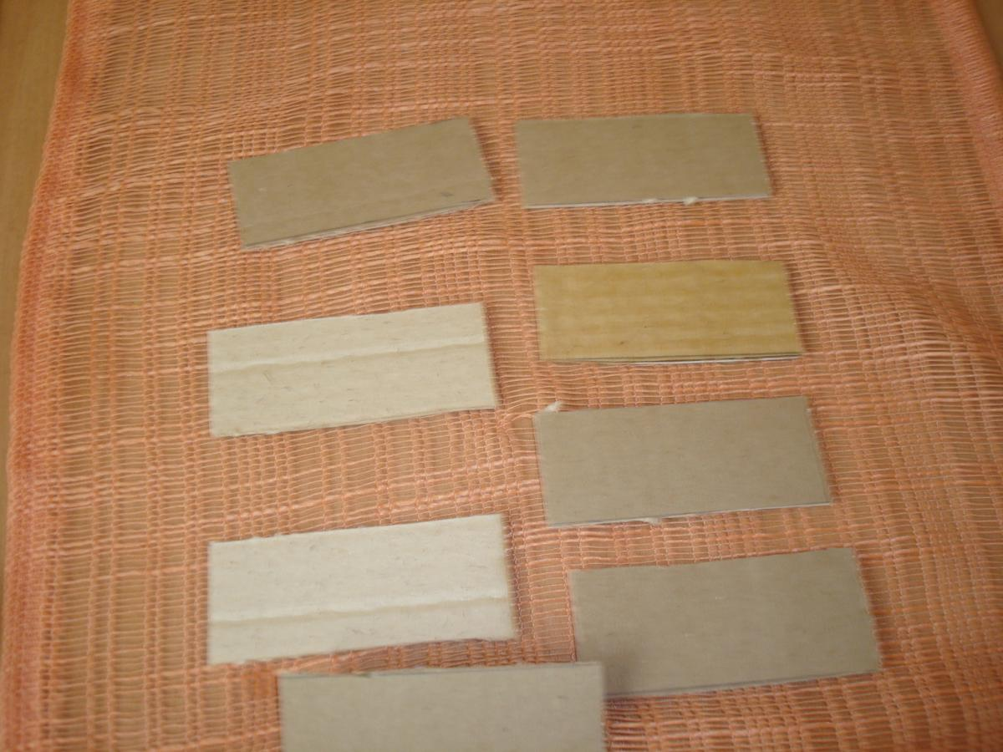
Нам понадобится:
узкая высокая коробка,
картон упаковочный,
ракушки, клей ПВА, момент
(или термо-клей),
салфетки, резак,
линейка, ножницы, карандаш.

Slide 3
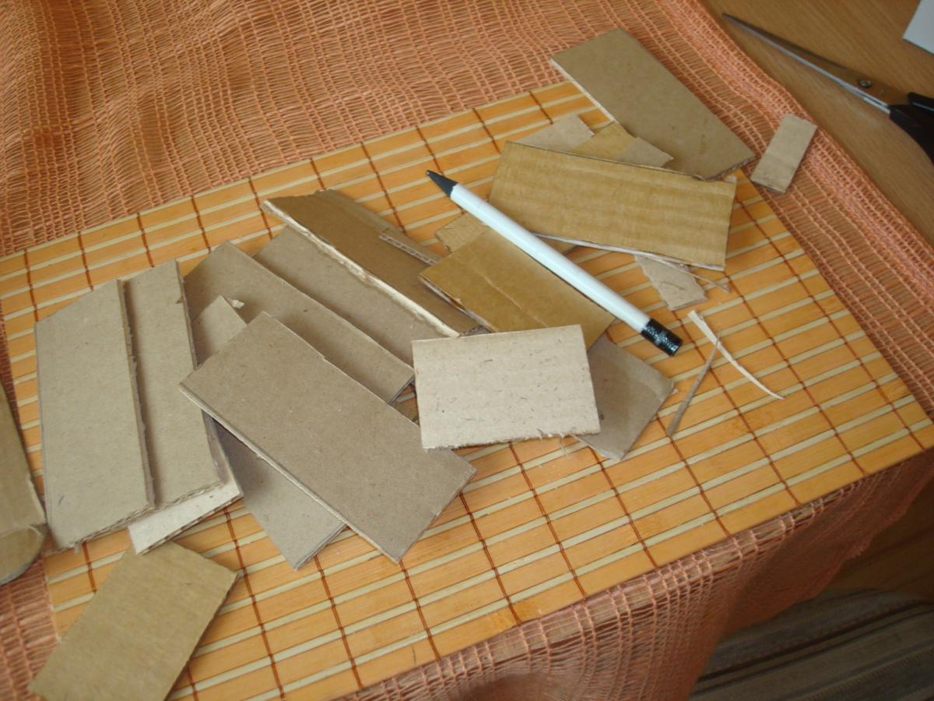
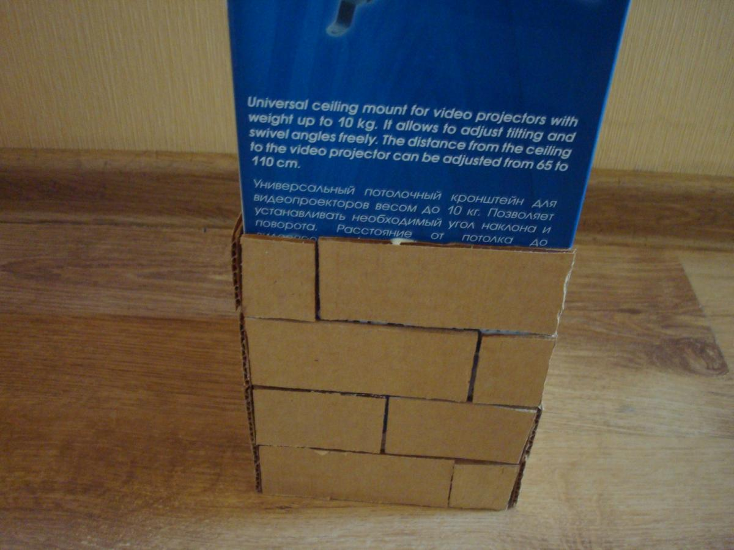
2. Обклеиваем «кирпичиками»верх и низ коробки.
1. Картон нарезаем на «кирпичики».
Среднюю часть всей коробки оставляем не обклеенной.
Это пространство будем декорировать ракушками и не только.

Slide 4
3. Далее: в жидком растворе строительного гипса хорошо смачиваем кусок старой хлопчатой ткани и обматываем ею среднюю часть коробки.
4. Из ткани формируем «волны». Это нужно делать быстро т.к. гипс быстро схватывается.
5. На «кирпичную кладку» клее ПВА наклеиваем салфетки т.е. маскируем острые углы картона. Немного вдавливая салфетку в швы.
6. Теперь можно загрунтовать, т.е. покрасить краской основного цвета. После высыхания, чтобы «кирпичная кладка» выглядела более натурально, сухой кисточкой с краской контрастного цвета проходим по швам и кирпичикам.
Ну а дальше, вся средняя часть нашей вазы в вашем распоряжении.
Декорируем по своему желанию. ( ракушки, камешки, мелкие фигурки, рыбки гипсовые и т.д.)

Slide 5
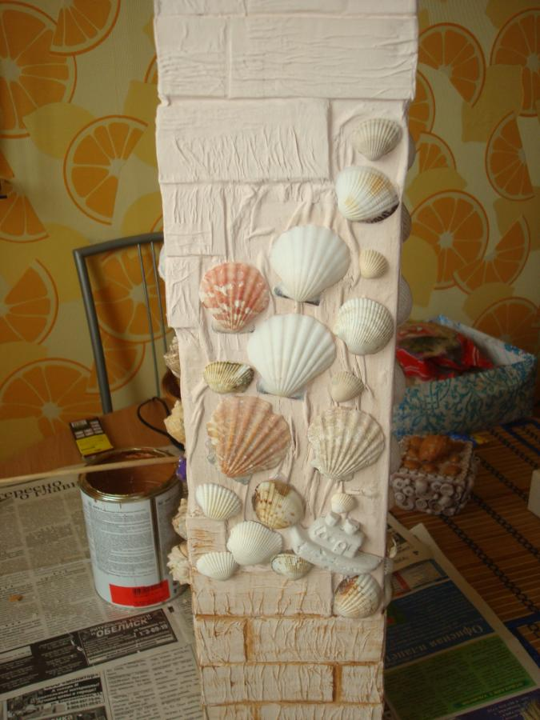
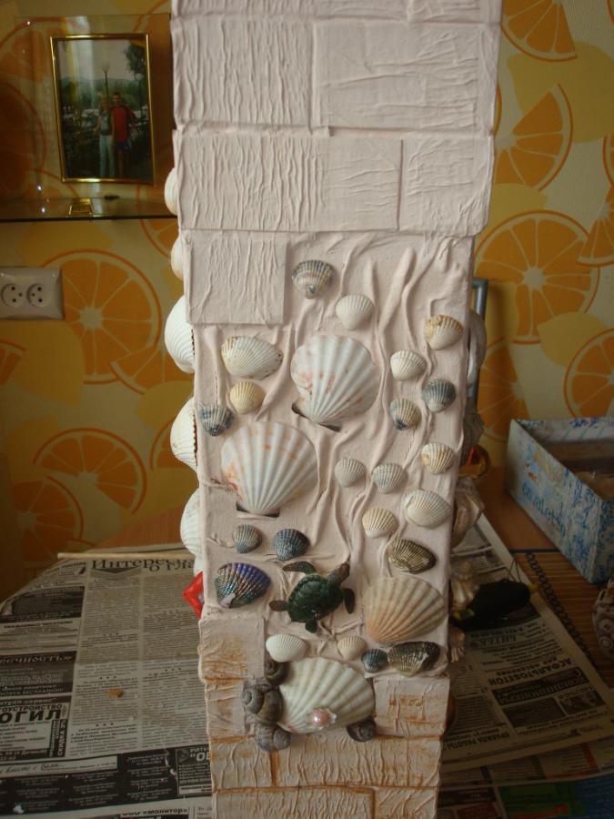

Slide 6
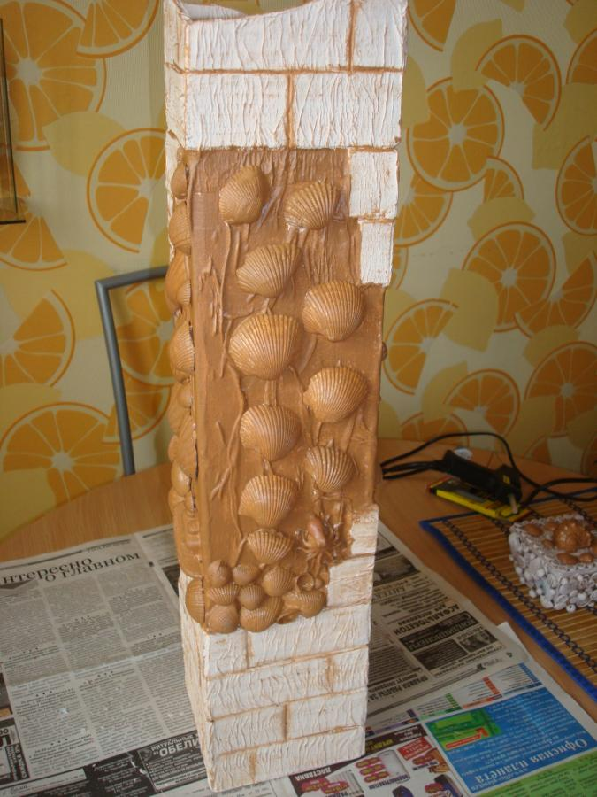
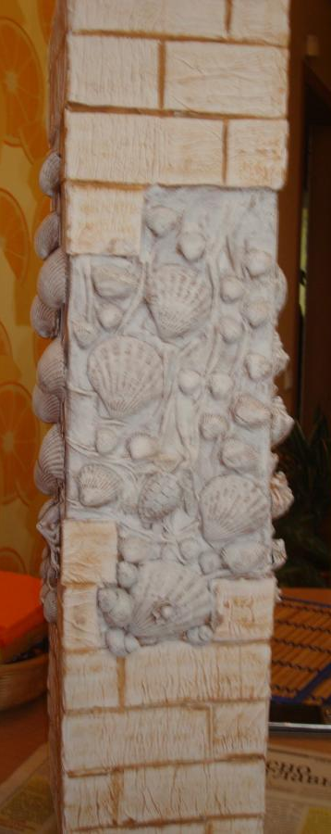
Когда весь декор на месте покрываем всю среднюю часть темной краской. Высохла . По всей средней части проходим почти сухой кистью основного цвета. (В моем случае цвет бежевый.)
А сверху всю поверхность, так же почти сухой кистью тонируем золотой краской.
Вот, что получилось.

Slide 7
Спасибо за внимание.

